Slide 1
Analyse et optimisation du système d’attente
Simulations et Recommandations (Waterfall, Channels & Dams)
Ivan, Bianca, Barbora, Enrique, Renaud-Dov
Notes:
Bonjour, Nous allons vous presenter notre rapport d'analyse du systeme d'attente d'un espace de rendu etudiant, similairement a l'intranet Forge. Puis nous allons voir quelles optimisations sont possibles dans le cadre de cette etude.

Slide 2
Sommaire
Contexte du projet
Waterfall
Channels & Dams

Slide 3
Contexte
Moulinette comme système d’attente
Rendus des travaux par Git, via tags
Serveurs qui corrigent les rendus étudiants
Notes:
Pour rappeler le contexte, il s'agit d'étudier la moulinette comme un système de d'attente, Les étudiants rendent leurs travaux sur git avec des tags. Chaque tag devient une arrivée dans le système, traités par différents serveurs. Une fois traité il passe sur une 2ème file qui doit renvoyer le résultat à l'étudiant.

Slide 4
Objectifs et enjeux
Objectifs:
Modéliser les flux entrants
Proposer des solutions
Enjeux:
Minimiser files d’attente
Minimiser rejets et pertes
Limiter la charge
Notes:
L'objectif est de 1) modéliser ces flux entrants (qui différents selon les travaux: ex: piscine, tps de 1ère année), puis de proposer des solutions dimensionnées et adaptés à chaque besoin. Nous avons plusieurs enjeux à respecter:
Minimiser la taille des files d'attente, et donc par conséquent le temps de séjour d'un rendu étudiant
Minimiser les rejets et les pertes de résultats
Limiter la charge pour rester sous la barre des 80% d'utilisation.

Slide 5
Données de modélisations
Nombre de serveurs: 10 à 20
Données piscine: ~192k tags, 10 tags/min, ~1min de process
Données prépa: ~3k tags, 1 tag/min, ~5min de process
Notes:
Nous avons plusieurs enjeux à respecter:
Minimiser la taille des files d'attente, et donc par conséquent le temps de séjour d'un rendu étudiant
Minimiser les rejets et les pertes de résultats
Limiter la charge pour rester sous la barre des 80% d'utilisation.

Slide 6
Modélisations
Waterfall
Files finies et infinies
Backup et sans backup
Simulation Channels & Dams
Notes:
Nous avons plusieurs enjeux à respecter:
Minimiser la taille des files d'attente, et donc par conséquent le temps de séjour d'un rendu étudiant
Minimiser les rejets et les pertes de résultats
Limiter la charge pour rester sous la barre des 80% d'utilisation.

Slide 7
Problème & Indicateurs
Contexte : Étudiants déclenchent des tests via des tags Git
Objectif : Évaluer les performances
Hypothèses : Processus de Poisson pour les arrivées, politique FIFO, durées de service suivant une distribution exponentielle
α_{s}​: taux de refus en 1re file
α_{f}: pertes en 2e file
T_{avg}: temps moyen
T_{var}: Variance
Notes:
Person 1:
On vise à ne pas dépasser ~80 % de charge si possible
Présenter les 2.2 Indicateurs de performance
Rappeler 2.3 Hypothèses de modélisation : arrivées Poisson, services exponentiels.

Slide 8
Partie 1 - Waterfall
Notes:
Skip - Start Person 2

Slide 9
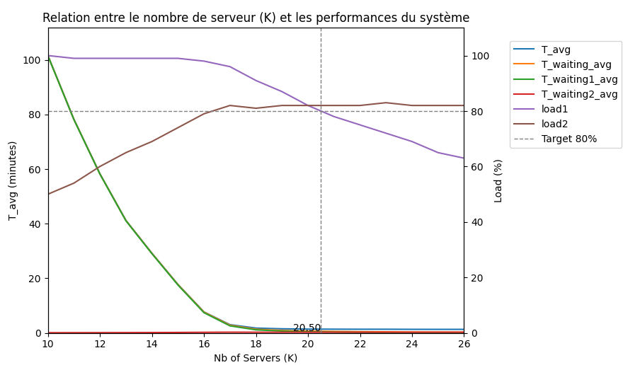
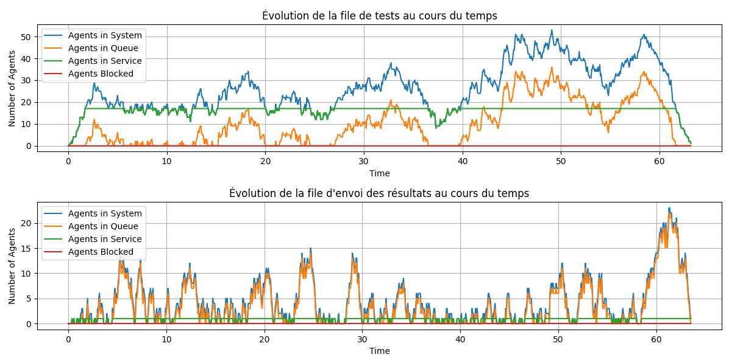
Partie 1 - Waterfall (Queues Infinies)
Présentation :
Conditions de stabilité:
λ< min⁡(Kμ1, μ2))
λ = 16.6
μ1 = 1
μ2 = 20
Charge visée : 80%
Notes:
Person 2:
En mode infini on n’a aucun rejet, mais le temps peut exploser si λ >= Ku1 ou λ >= u2.
Tavg limité si λ < Kμ1, μ2, mais peut exploser si λ s’approche de ces valeurs
Exemple : Infinite_Sans_Backup_Piscine_K_17 → Tavg​=2,69

Slide 10
Partie 1 - Waterfall (Queues Infinies)
Exemple K=17
T_{avg}​=2,69
Notes:
Person 2:
En mode infini on n’a aucun rejet, mais le temps peut exploser si λ >= Ku1 ou λ >= u2.
Tavg limité si λ < Kμ1, μ2, mais peut exploser si λ s’approche de ces valeurs
Exemple : Infinite_Sans_Backup_Piscine_K_17 → Tavg​=2,69

Slide 11
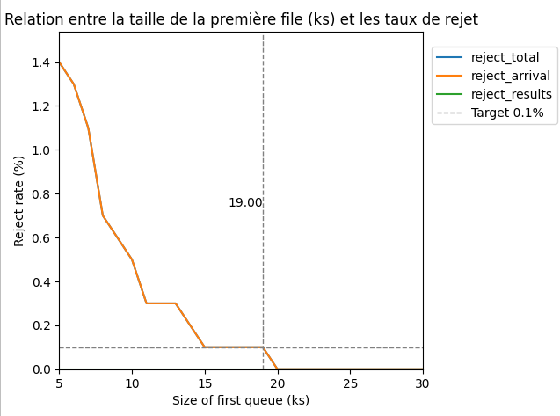
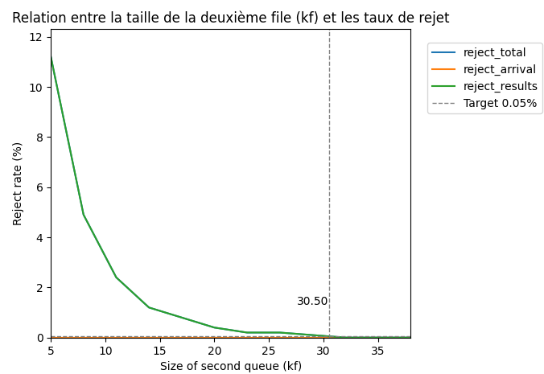
Partie 1 - Waterfall (Queues finies)
Présentation:
Toujours 2 files: exécution (K serveurs) + renvoi (1 serveur), mais capacités limitées:
max(ks) pour la 1re file
max(kf​) pour la 2e file
Rejets possibles:
αs​: tags refusés si la première file est pleine,
αf​: résultats perdus si la seconde file est saturée.
Notes:
Person 2:
Les files finies limitent Tavg en cas de charge élevée, mais introduisent αs​ et αf​.

Slide 12
Partie 1 - Waterfall (Queues finies)
Résultats :
Taux de refus αs​ : frustrant pour l’utilisateur
Taux de pages blanches αf : résultat perdu
Notes:
Person 2:
Les files finies limitent Tavg en cas de charge élevée, mais introduisent αs​ et αf​.

Slide 13
Comparaison et Back-up:
Synthèse Waterfall
Notes:
Skip - Start Person 3

Slide 14
Back-up & Impact sur αf
But du back-up:
Stockage temporaire des résultats si la 2ᵉ file est saturée.
Réintégration des résultats pour limiter les pertes (αf→0).
Limites:
Taux de vidage insuffisant (μ2<λ) peut déplacer la saturation.
Possible augmentation du T_{avg​} et de la variance.
Notes:
Person 3:
Le back-up peut faire baisser αf près de 0, mais il faut assez de débit en sortie.
Resumee 4.3: quand la 2e file est pleine, on retente plus tard.
αf​ diminue, mais si μ2​ insuffisant, la saturation persiste.

Slide 15
Back-up & Impact sur αf
Résultats :
Baisse significative de αf
Risque de saturation du back-up si mal dimensionné.
Conclusion:
Solution efficace mais dépend du dimensionnement adéquat.
Notes:
Person 3:
Le back-up peut faire baisser αf près de 0, mais il faut assez de débit en sortie.
Resumee 4.3: quand la 2e file est pleine, on retente plus tard.
αf​ diminue, mais si μ2​ insuffisant, la saturation persiste.

Slide 16
Comparaison Finie vs Infinie & Observations
Files Infinies:
Temps moyen -> peut exploser si λ se rapproche de Kμ1 ou μ2.
αs = 0, αf = 0: aucune soumission bloquée ni resultat perdu.
Files Finies:
αs > 0, αf > 0: il y a des rejets/pertes si la capacité des files est atteinte.
Temps moyen -> reste plus maîtrisable (pas de files infinie), mais frustration possible (tags refuses)
Notes:
Person 3:
Avec files infinies, on n’a pas de refus (αs=0) ni de pertes (αf=0), mais le temps moyen peut devenir très grand. Inversement, en files finies, αs et αf>0, ce qui limite T_avg en surcharge mais crée de la frustration.
Observation:
Infinie ⇒ pas de refus mais risque d’un temps moyen (T_avg) très élevé en cas de surcharge,
Finie ⇒ αs et αf > 0 mais T_avg reste limité.

Slide 17
Comparaison Finie vs Infinie & Observations
 | αs | αf | T_{avg} (charge élevée)
Infinie | 0% | 0% | Peut exploser
Finie | >0% | >0% | Plus limité
Notes:
Person 3:
Avec files infinies, on n’a pas de refus (αs=0) ni de pertes (αf=0), mais le temps moyen peut devenir très grand. Inversement, en files finies, αs et αf>0, ce qui limite T_avg en surcharge mais crée de la frustration.
Observation:
Infinie ⇒ pas de refus mais risque d’un temps moyen (T_avg) très élevé en cas de surcharge,
Finie ⇒ αs et αf > 0 mais T_avg reste limité.

Slide 18
Partie 2 - Channels & Dams
Notes:
Skip - Start Person 4

Slide 19
Multi-populations: ING vs. SUP (Channels & Dams)
Présentation :
Exemple de flux simules: ING (16,6 tags/min, u=1) + SUP (0,65 tags/min, u = 0.2)
Constant naif: En agrégeant les flux dans un même pool, on pourrait avoir besoin d’environ 108 serveurs pour tout absorber.
Defi principal: La population la plus fréquente (λ elevé) peut saturer le système et pénaliser tout le monde.
Notes:
Ici, nous modélisons plusieurs populations avec des taux d’arrivée et temps de service différents. La population ING a un flux beaucoup plus important (16,6/min contre 0,65/min pour SUP). Sans aucune séparation, on doit dimensionner le système pour la somme totale, ce qui peut monter jusqu’à ~108 serveurs si on veut tout absorber sans saturation.

Slide 20
Multi-populations: ING vs. SUP (Channels & Dams)
Solutions proposées :
Blocage temporel des groupes à fort trafic
Traitement prioritaire ou équitable
Régulation du nombre de soumissions
Notes:
Solutions :
Blocage temporel : on coupe ou limite temporairement la population la plus intense. Ça réduit λ_ING pendant un temps, puis on la rouvre.
Priorités : on donne un scheduling avantageant l’une ou l’autre population, ou on répartit les serveurs (ex. un certain nombre dédiés à ING, d’autres à SUP), ou on utilise un algorithme d’ordonnancement équitable.
Quotas : on limite le nombre de tags par heure pour la population la plus fréquente.
Résultats :
Avec ces approches, on baisse drastiquement le nombre de serveurs requis, et on évite la saturation par la population ING. Bien sûr, chaque solution comporte des compromis (blocage = frustration pour ING, priorités = éventuellement injuste, etc.).
Observations :
Un scheduling adapté ou des ressources dédiées réduisent considérablement le besoin en serveurs.
On peut ainsi limiter la saturation et équilibrer l’expérience utilisateur.

Slide 21
Blocage, Variation de Temps de Séjour, Solutions
Idées principales:
Blocage temporel: interrompre périodiquement le flux de la population la plus chargée (ex. ING) pour limiter la saturation.
Impact sur Tavg​: le temps moyen de séjour peut baisser globalement, mais risque d’augmenter la variance (effet de “rebond” quand on débloque).
Autres solutions:
Répartition des ressources
Priorités
Quotas
Notes:
Ici, l’idée est de bloquer temporairement la population la plus intense, par exemple ING, pendant un temps tb. Pendant ce blocage, elle ne peut pas soumettre de nouveaux tags, ce qui soulage le système. Ensuite, quand on débloque, ING rattrape parfois son retard, générant un pic.
Effet : on peut réduire le temps moyen Tavg global, mais on risque d’augmenter la variance, car le flux ING reviendra en masse.
En bloquant un flux, on dégage la file pour tous, donc Tavg baisse au global. Mais la population bloquée subit un retard artificiel, voire un pic de tags ensuite, ce qui accroît ponctuellement son temps d’attente.
Autres solutions
Au lieu de bloquer totalement:
— Répartir les serveurs : ex. allouer 10 serveurs pour ING, 4 pour SUP,
— Attribuer des priorités : scheduling Round-Robin, Weighted Fair Queuing, etc.,
— Fixer des quotas de tags par heure pour ING, afin d’étaler la charge.
Ces approches sont plus souples que le blocage brut, mais demandent un réglage plus fin (et peuvent susciter un sentiment d’injustice chez certains utilisateurs).
Pour conclure cette partie,
Le blocage est une solution simple pour éviter la surcharge continue, mais crée des effets de “yo-yo”. Des solutions plus avancées stabilisent mieux la charge, au prix d’une plus grande complexité.

Slide 22
Conclusion

Slide 23
Avez vous des questions ?

